Slide 1
다중 화자 탐지 구현과 STT 기술 결합
Untouchable

Slide 2
연구 배경
최근 인공지능 기술의 발전으로 음성인식 기술인 STT (Speech-To-Text) 모델이 다양하게 개발되었다. STT란 사람이 말하는 음성 언어를 컴퓨터가 해석하여 텍스트로 변환하는 처리를 의미한다. 이는 회의록 작성, 유튜브 자막 생성, 상담 기록, 음성 명령어 처리, 청각 장애인들의 학습권 보장 등 다양한 분야에서 활용되고 있다.
우리는 이러한 최신 STT를 이용하여 다중화자 기능을 추가함으로써 위의 효과와 더불어 추가적인 효용을 기대할 수 있다. 예를 들어 다중화자 인식에 대한 알고리즘 학습과 그에 대한 심화를 생각 해 볼 수 있다.

Slide 3
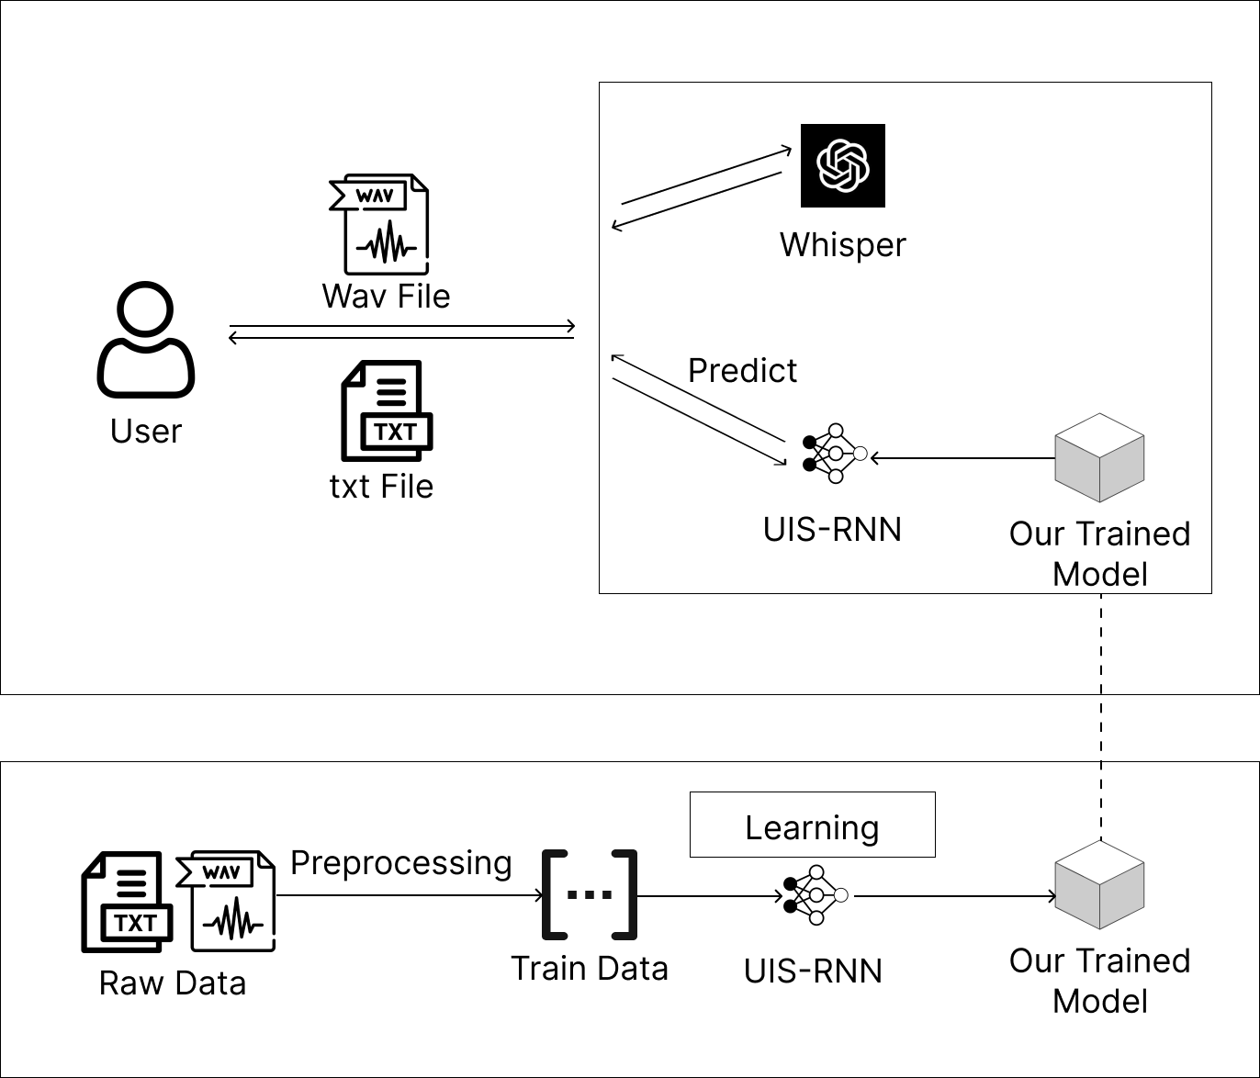
전체 구성
그림1에 나와있듯이 사용자 인터페이스를 구성하고, 자세한 기능 구현은 whisper와 UIS-RNN을 이용한다.
aihub에서 받은 음성 파일과 labeling이 된 json 파일을 UIS-RNN에서 사용하는 np array 형식으로 변조 한 후 이를 list로 묶어 model 학습을 위한 training data(npz)를 만든다. 그리고 이를 UIS-RNN에 학습시켜 모델을 만든다.
UIS-RNN에서는 우리가 학습시켜 만든 모델을 이용하여 발화별 화자를 예측하도록 한다. whisper의 출력물인 utterance, 타임스탬프와 UIS-RNN에서 받은 예측값을 적절히 결합하여 하나의 txt 파일로 출력하도록 한다.

Slide 4
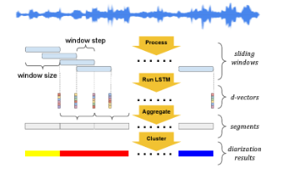
API 설명 – UIS-RNN
UIS-RNN은 unbounded interleaved-state rnn으로서, 교차로 배치된 rnn을 뜻한다. rnn이란 Recurrent Neural Network로, 순환 신경망이라고 하고 순차적 데이터 또는 시계열 데이터로 훈련된 심층 신경망이다. 이는 순차적 입력을 기반으로 순차적 예측 또는 결론을 내릴 수 있는 머신 러닝 모델을 만들어 시간에 따라 변하는 데이터를 효과적으로 처리한다.

Slide 5
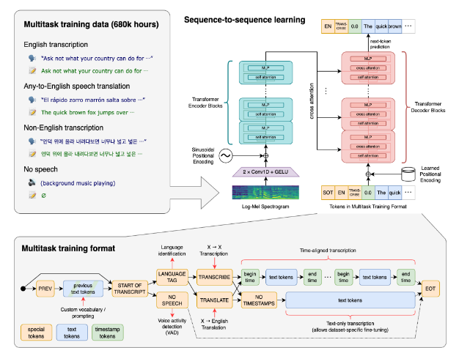
API 설명 – Whisper
Whisper는 OpenAI에서 개발한 음성 인식 모델이다. 많은 다양한 음성의 데이터셋을 이용해서 학습시켰고, 여러 언어의 발화 인식과, 발화 번역, 언어 식별, 음성 활동 감지가 가능하다.
Whisper는 인코더 - 디코더 transformer 구조를 사용한다. 작동 방식은 오디오 파일을 불러와서, 이를 log-mel spectogram으로 변환을 하고, 이 것을 인코더를 통해서 이 파일을 처리하고 디코더를 통해 언어 식별, 타임 스탬프 생성, 텍스트 생성을 해 출력을 한다.
이 후 우리가 다중 화자 분리를 구현한 부분을 결합해서 프로그램을 제작할 것이다. 그림 3은 Whisper의 구조도이다.

Slide 6
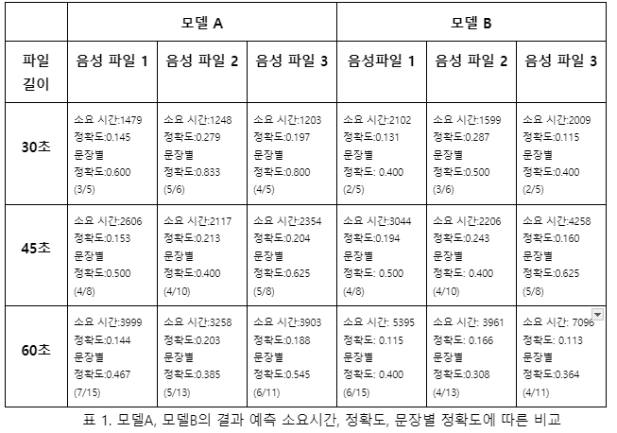
연구 결과
모델 A : 3개의 파일을 개당 1000회 반복 학습
모델 B : 75개의 파일을 개당 50회 반복 학습
정확도 : 화자 번호 리스트에서 요소별로 최적 적합을 사용하여 비교한 정확도
문장별 정확도 : whisper의 타임스탬프에 맞춰 구간별 가장 많은 화자 번호를 대표 화자번호로 하여 문장별로 최적 적합을 사용하여 비교한 정확도이다. 문장별 정확도 아래의 분수는 “맞춘 문장 개수 / 전체 문장 개수”임.

Slide 7
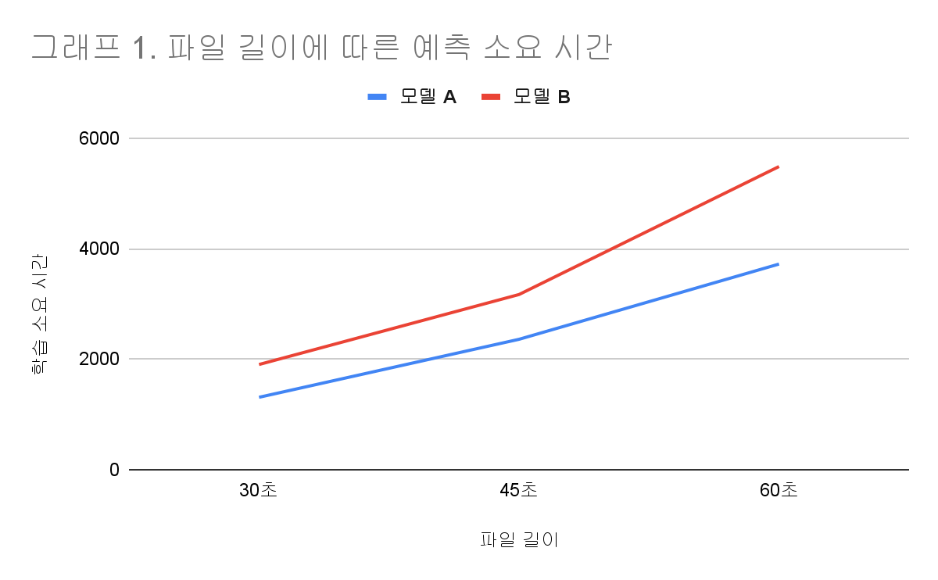
연구 결과 분석
그래프 1을 보면 모델A, B 마찬가지로 파일 길이에 비례하여 학습 소요 시간이 증가함을 볼 수 있다.
모델 A가 모델 B보다 결과 예측 소요 시간이 짧았는데 30, 45, 60초 파일 길이별로 각각 31%, 26%, 32퍼센트 가량 짧았다.

Slide 8
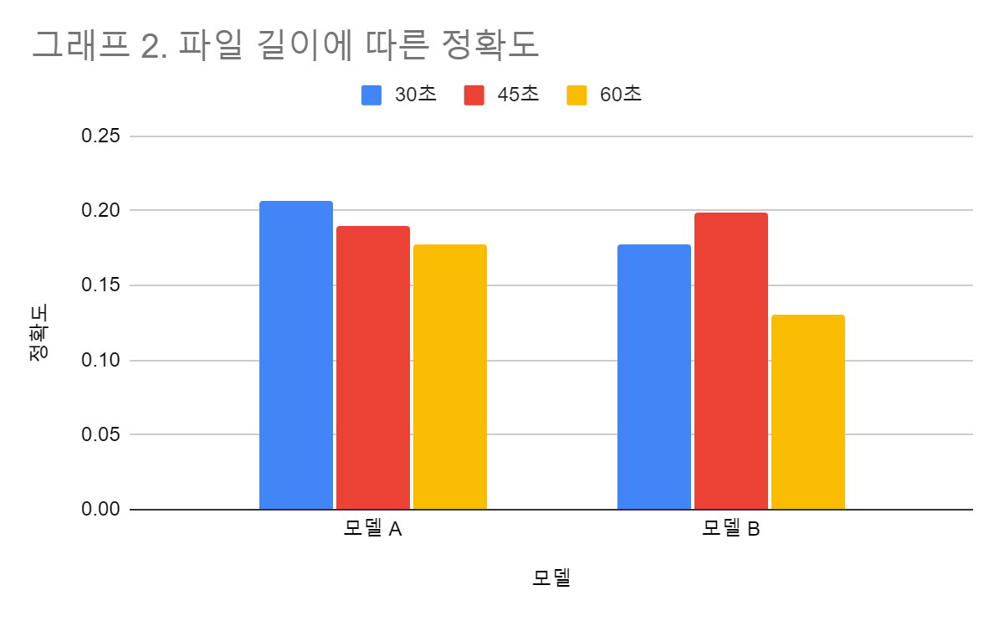
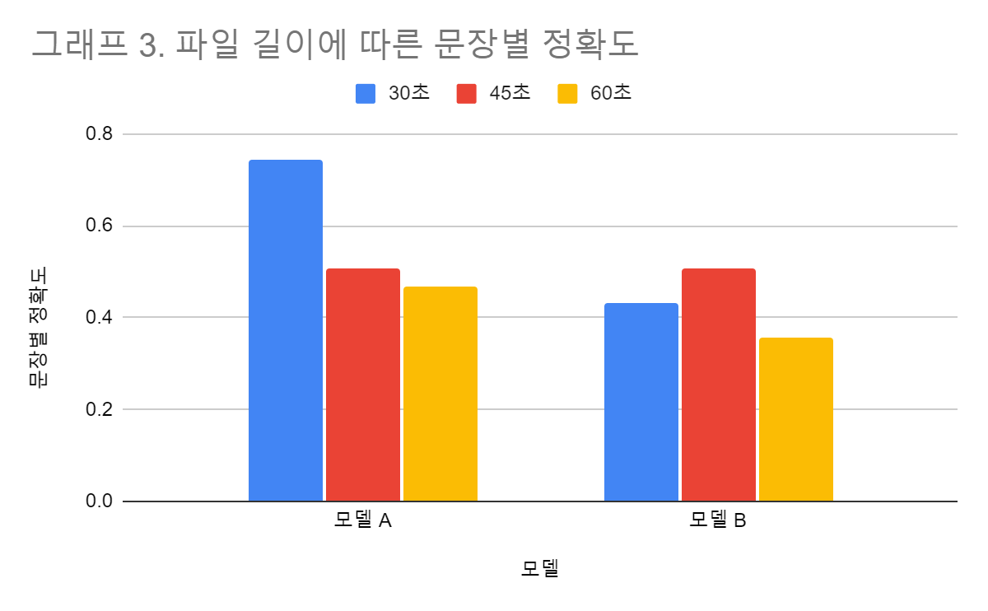
연구 결과 분석
그래프 2와 3을 보았을 때 정확도와 문장별 정확도는 어느정도 비례한다고 볼 수 있다.

Slide 9
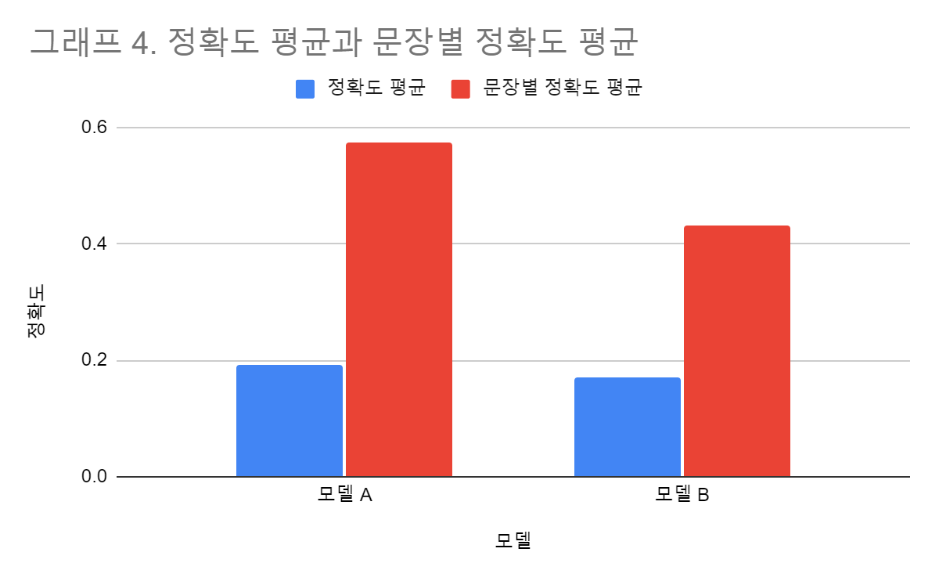
연구 결과 분석
그래프 4를 보았을 때, 정확도 평균보다 문장별 정확도 평균이 현저하게 높다는 것을 알 수 있다. 모델 A는 정확도 평균에 비해 문장별 정확도 평균이 2.99배였고, 모델 B는 2.55배였다.
이는 데이터 매핑 - 후처리가 중요하다는 것을 보여준다.

Slide 10
결론 및 향후 연구 방향
이번 연구에서 diarization api들을 비교해보고 선정했다. 그리고 선정된 api를 통해 원천 음성 파일로부터 모델을 학습시켜서 성능을 비교했다.
아쉬운 점은 연구 내용에서 나왔듯이 학습이나 예측의 속도가 상용 애플리케이션에 비해 빠른 것도 아니었고 정확도가 높은 것도 아니었다. 그러나 단순히 속도나 정확도가 높은 API를 사용했으면 좋은 결과는 낼 수 있었겠지만, 다중화자 구별 전처리 및 학습 자체를 해 보며 이에 대한 이해도를 높인다는 경험을 해 보지는 못했을 것이다.
향후 연구를 할 때에는 데이터 전처리에서 i-vector나 d-vector embedding과 같은 과정을 추가하여 연구를 이어나간다면, 정확도를 더 높일 수 있을 것으로 예상한다. 또한 화자의 수를 제한을 하는 등의 후처리 과정을 보강한다면, 정확도를 더 높일 수 있을 것으로 생각한다.

Slide 11
감사합니다

